Slide 1
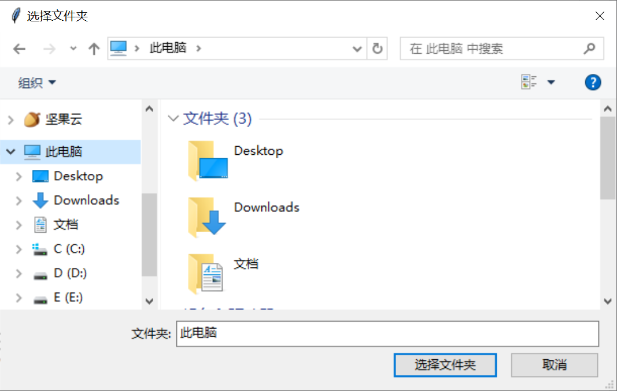
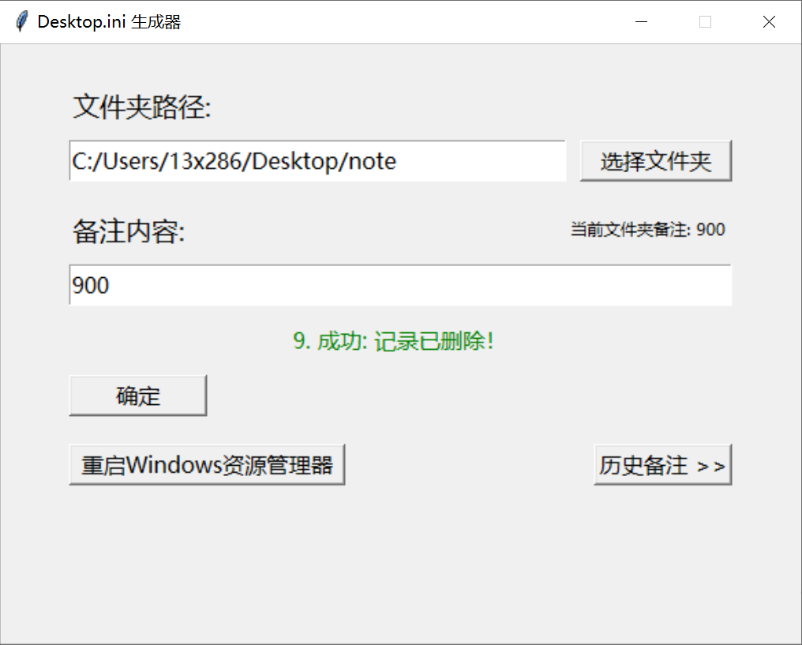
文件夹备注工具
使用教程
1.输入想备注的文件夹路径
1.或者点击这里选择路径

Slide 2
文件夹备注工具
使用教程
这里是文件夹当前的备注内容
2.输入想备注的文字

Slide 3
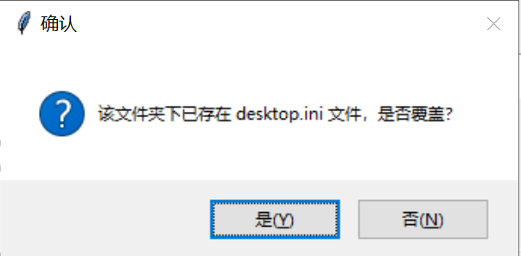
文件夹备注工具
使用教程
3.确定
如果已经存在备注则会弹出覆盖提示

Slide 4
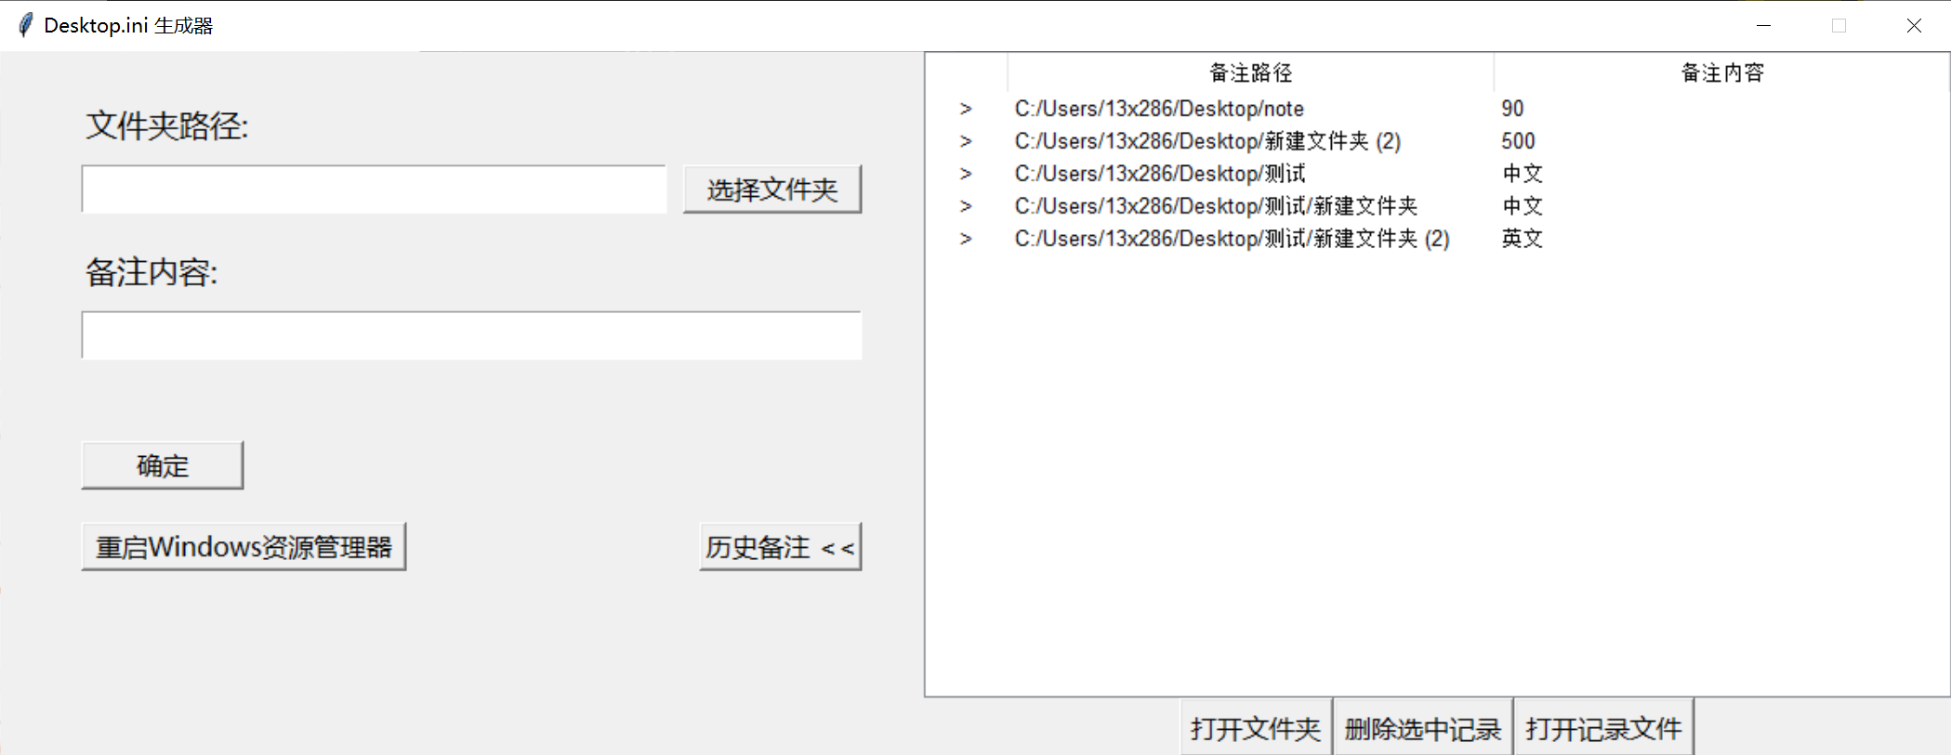
文件夹备注工具
使用教程
4.历史备注支持双击快速打开文件夹 历史备注名 ctrl+c复制路径

Slide 5
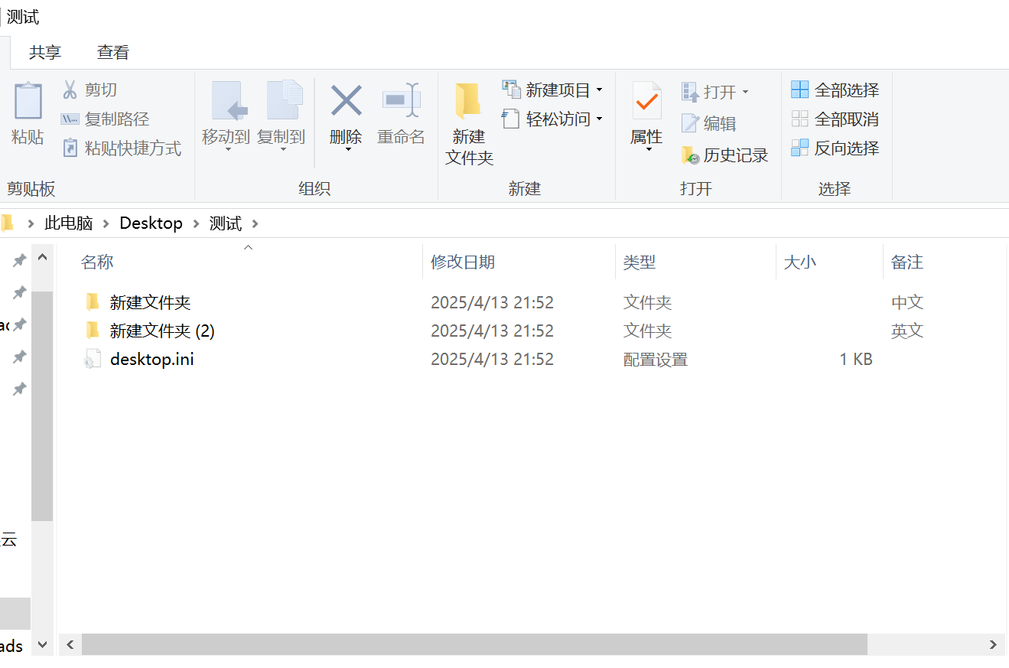
文件夹备注工具
使用教程
准备工作1(可选)
1.调出备注栏
2.显示备注文件

Slide 6
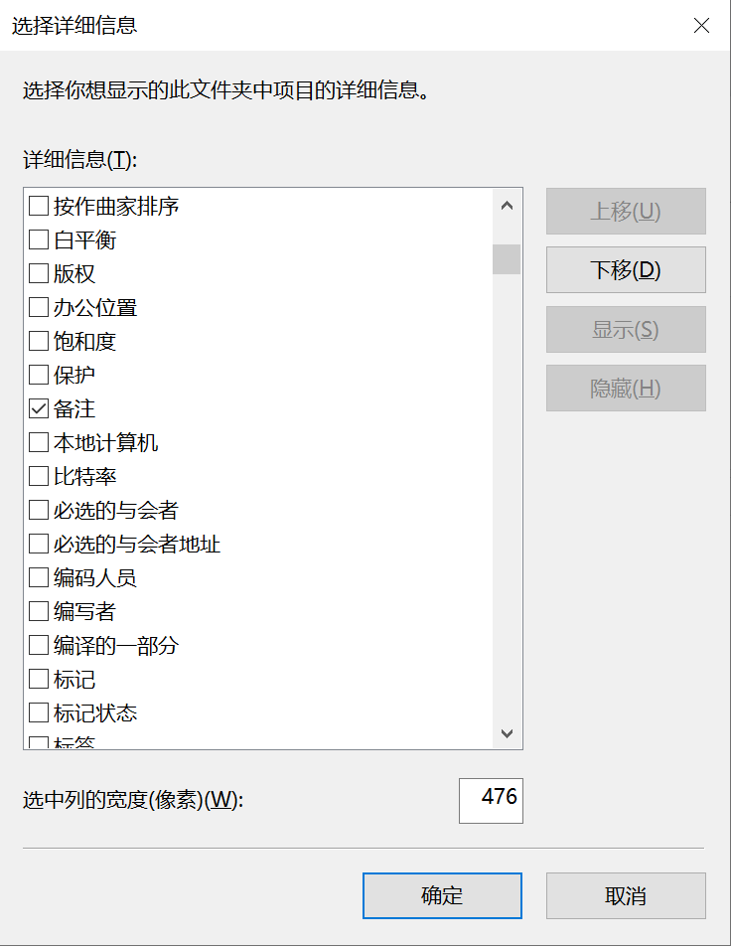
文件夹备注工具
使用教程
准备工作1(可选)
1.调出备注栏
右键 其他
找到备注并勾选
注:需要下一步中应用到所有文件夹才能永久生效

Slide 7

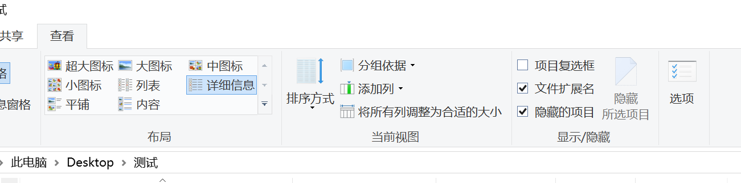
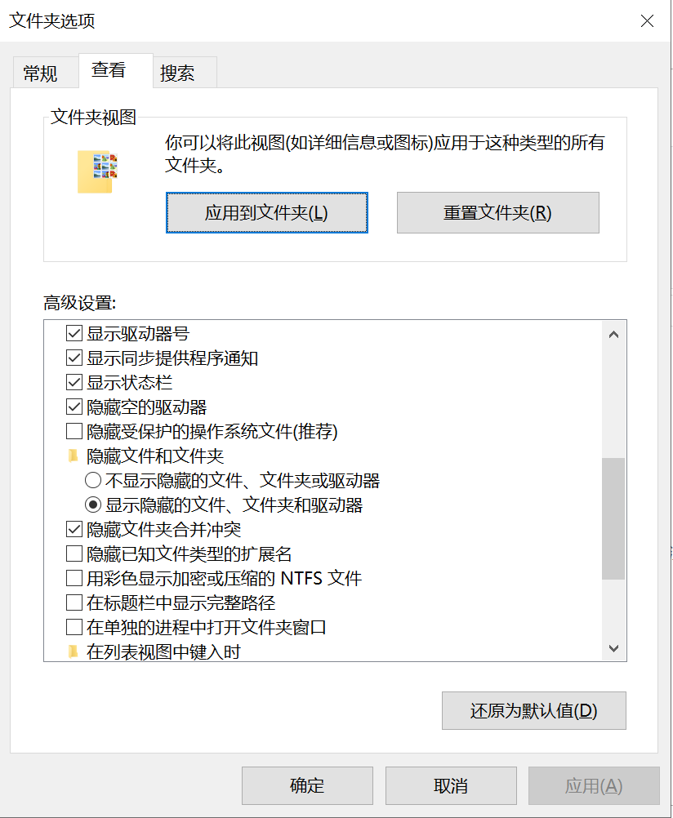
文件夹备注工具
使用教程
查看
准备工作1(可选)
2.显示备注文件
选项
勾选
一定要点

Slide 8
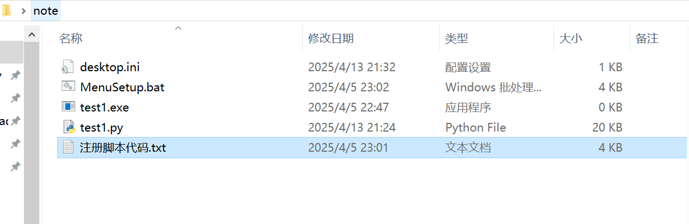

文件夹备注工具
使用教程
准备工作2(可选)
运行脚本.bat文件
会将本工具注册到右键快捷菜单中
后续即可右键文件夹快速调起程序并自动输入路径

Slide 9
文件夹备注工具
使用教程
注意事项
备注原理
windows原生备注文件desktop.ini
例如note\desktop.ini
会给note文件添加备注
desktop.ini内容:
[ViewState]
Mode=
Vid=
FolderType=Generic
[.ShellClassInfo]
InfoTip=中文
需要ANSI格式
由于资源管理器bug 备注并不会实时生效
需要重启资源管理器才会刷新
!注意 重启资源管理器会导致关闭资源管理器全部页面!

Slide 10
文件夹备注工具
使用教程
右键注册原理
在windows注册表中注册文件夹的右键快捷方式 类似解压软件注册的右键
压缩包内附带.bat脚本代码
包含创建删除和测试验证
历史备注文件
在文件夹备注工具.exe路径文件夹下
在第一次备注后重启该软件创建
作者13x286 自用&免费分享 第一次分享自己做的东西 很多bug性能也不怎么样 也不打算再改了
转载需注明作者并不设任何门槛
包括但不限于注册网站账号 关注 评论 解压密码等
如果你对于本软件做更新或改bug,更改后的软件只需要注明原作者与原版软件下载链接即可
本软件只提供一种快捷的备注方式并附源码 用户应当自行判断内容与使用 本人不对此负责

